Slide 1

PHÒNG GIÁO DỤC VÀ ĐÀO TẠO QUẬN LONG BIÊN
Trường Tiểu học Phúc Lợi
TOÁN 5
Luyện tập chung (trang 95)
Năm học 2022 - 2023

Slide 2


Trò chơi:
Rung chuông vàng

Slide 3


Bắt đầu
Trò chơi: Rung chuông vàng
1
5
4
3
2
0
Hãy chọn đáp án đúng:
Hình thang là hình có:
A. Một cặp cạnh đối diện song song.
B. Hai cặp cạnh đối diện song song với nhau.
C. Bốn cạnh bằng nhau và bốn góc vuông.
D. Bốn cạnh bằng nhau.

Slide 4

Bắt đầu
Trò chơi: Rung chuông vàng
1
5
4
3
2
0
Hãy chọn đáp án đúng:
Hình thang vuông là hình như thế nào?
A. Có bốn góc vuông.
B. Có một cạnh bên vuông góc với hai đáy.
C. Có hai cặp cạnh đối diện song song.
D. Có một cặp cạnh đối diện song song.

Slide 5
Trò chơi: Rung chuông vàng
Bắt đầu
1
5
4
3
2
0
Hãy chọn đáp án đúng:
Hình thang ABCD có hai cạnh đáy là:
A
B
A. AD và BC
B. AB và BC
C. AB và DC
D.AD và DC
D
C

Slide 6

LUYỆN TẬP

Slide 7

Bài 1: Tính diện tích hình tam giác vuông có độ dài hai cạnh góc vuông là:
a) 3cm và 4 cm
b) 2,5m và 1,6m
c) và

Slide 8

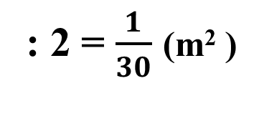
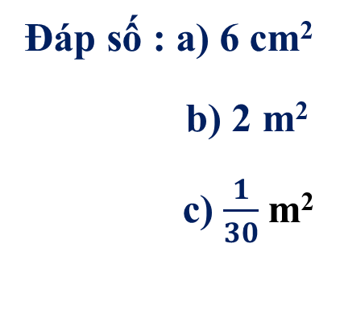
Giải
a) Diện tích hình tam giác vuông là:
3 x 4 : 2 = 6 (cm² )
b) Diện tích hình tam giác vuông là:
2,5 x 1,6 : 2 = 2 (m² )
c) Diện tích hình tam giác vuông là:
x

Slide 9
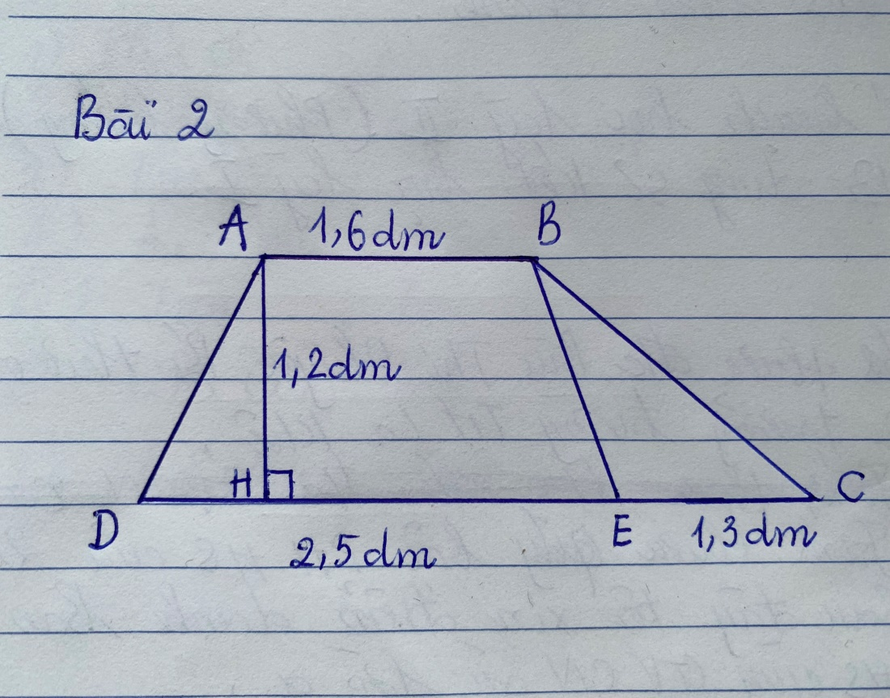
Bài 2: Diện tích của hình thang ABED lớn hơn diện tích
của hình tam giác BEC bao nhiêu đề -xi- mét vuông ?

Slide 10
Hướng dẫn
-Tính diện tích hình thang ABED
-Tính diện tích hình tam giác BEC
-Thực hiện phép trừ số đo 2 diện tích hình vừa tìm được

Slide 11
Giải
Diện tích hình thang ABED là :
(1,6 + 2,5 ) x 1,2 : 2 = 2,46 (dm²)
Diện tích hình tam giác BEC là :
1,2 x 1,3 : 2 = 0,78 (dm²)
Diện tích của hình thang ABED lớn hơn diện tích
của hình tam giác BEC là :
2,46 – 0,78 = 1,68 (dm²)
Đáp số : 1,68 (dm²)

Slide 12
Bài 3: Trên một mảnh vườn hình thang (như hình vẽ SGK). Người ta sử dụng 30% diện tích để trồng đu đủ và 25% diện tích để trồng chuối.
a, Hỏi người ta có thể trồng bao nhiêu cây đu đủ, biết rằng mỗi cây đu đủ cần 1,5 m² đất?
b, Hỏi số cây chuối trồng nhiều hơn số cây đu đủ là bao nhiêu cây, biết rằng trồng mỗi cây chuối cần 1m².

Slide 13
Giải
a, Diện tích của mảnh vườn hình thang là :
(50 + 70 ) x 40 : 2 = 2400 (m²)
Diện tích trồng cây đu đủ là :
2400 x 30 : 100 = 720 (m²)
Số cây đu đủ trồng được là:
720 : 1,5 = 480 (cây)
b, Diện tích trồng chuối là :
2400 x 25 : 100 = 600 (m²)
Số cây chuối trồng được là:
600: 1 = 600 (cây)
Số cây chuối trồng nhiều hơn số cây đu đủ là:
600 – 480 = 120 (cây)
Đáp số: a, 480 cây ; b, 120 cây

Slide 14

???
TRÒ CHƠI
Ai nhanh ai đúng

Slide 15
AI NHANH – AI ĐÚNG
Tính diện tích hình thang?
a = 9 cm b= 7cm h= 2 cm
A. 32 cm².
B. 16 cm².
A. 63 cm².

Slide 16
Đề bài
Đáp số
Đáy lớn = 5 cm
Đáy bé = 8 cm
Chiều cao = 2 cm
8 cm²
1
A
Đáy lớn = 9 cm
Đáy bé = 3 cm
Chiều cao = 1 cm
B
13 cm²
2
Đáy lớn = 7 cm
Đáy bé = 9 cm
Chiều cao = 1 cm
6 cm²
3
C

Slide 17

Tiết học kết thúc. Kính chúc thầy, cô mạnh khỏe. Chúc các em học tốt!

Slide 18

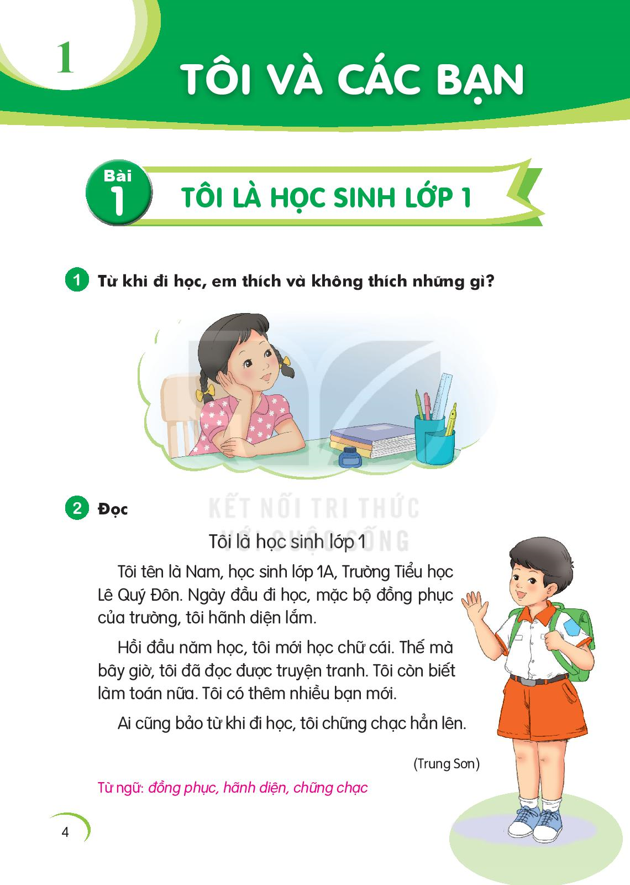

Muốn tính diện tích hình thang
Đáy lớn, đáy nhỏ ta mang cộng vào
Rồi đem nhân với chiều cao
Chia đôi lấy nửa thế nào cũng ra.

Slide 19



